Slide 1




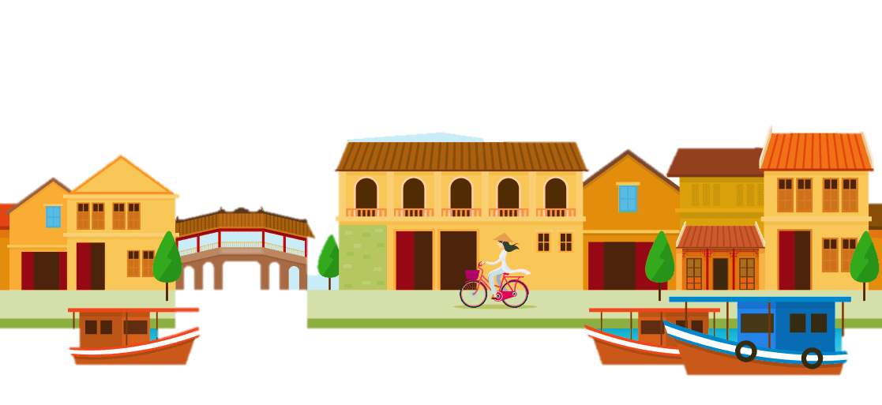

Slide 2

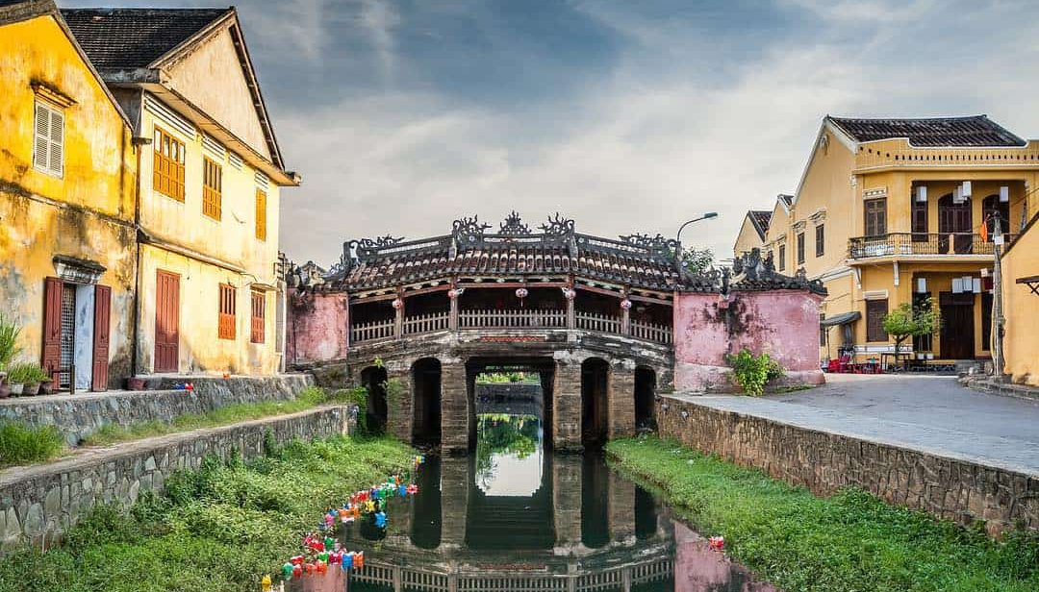
Phố Cổ Hội An là nơi lưu giữ nhiều di tích còn khá nguyên vẹn như bến cảng, các nhà cổ, nhà thờ, tộc, họ, đình, chùa, hội quán…Một số công trình kiến trúc tiêu biểu là Chùa Cầu, Nhà cổ Phùng Hưng, Hội quán Phúc Kiến.
Chùa Cầu là cây cầu được thương nhân người Nhật Bản được xây dựng vào thế kỉ XVI. Năm 1653 ở sườn cầu phía Bắc được dựng thêm phần chùa nên cây cầu được gọi là Chùa Cầu.

Slide 3
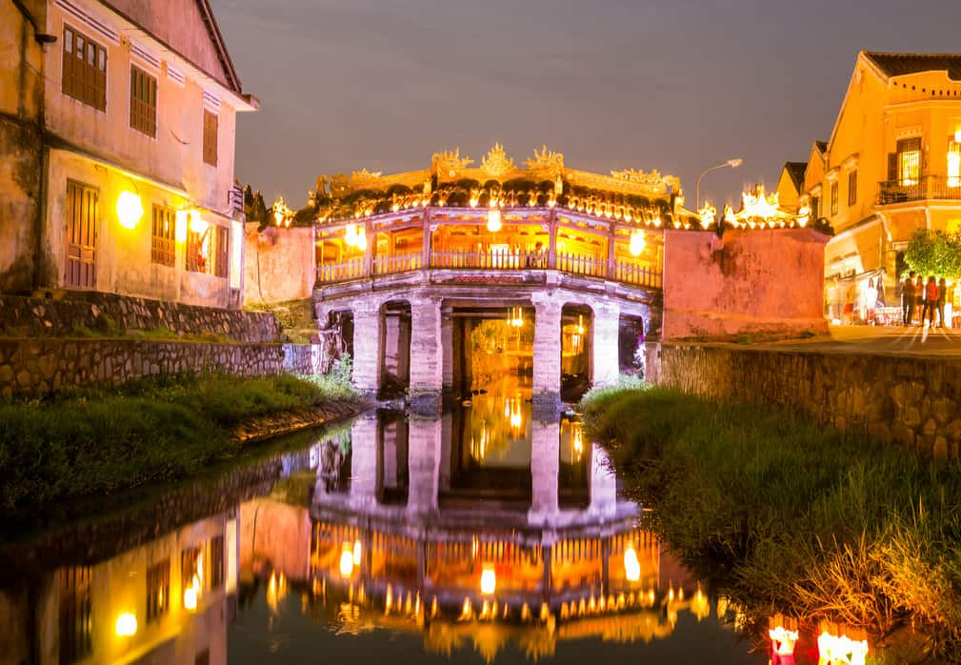
Chùa Cầu dài khoảng 18 m, rộng 3m, có kiến trúc pha trộn của Nhật Bản, Trung Hoa và Việt Nam. Tất cả hệ khung của công trình làm bằng gỗ, có ba hệ mái tương ứng với ba phần cầu. Mái công trình lợp ngoái âm dương với những chi tiết trang trí tinh xảo. Đặc biệt có những đồ gốm men lam được khảm trên mái.

Slide 4
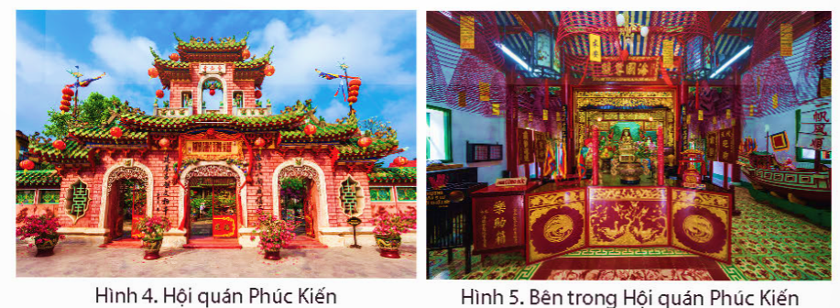
Hội quán Phúc Kiến là nơi sinh hoạt của cộng đồng người Hoa cùng quê đến Hội An buôn bán và là nơi để thờ cúng các vị tiền hiền, các vị thần che chở cho cuộc sống của người dân địa phương. Hội Quán được xây dựng theo kiểu đền miếu cổ Trung Hoa với mái lợp ngói ống.

Slide 5
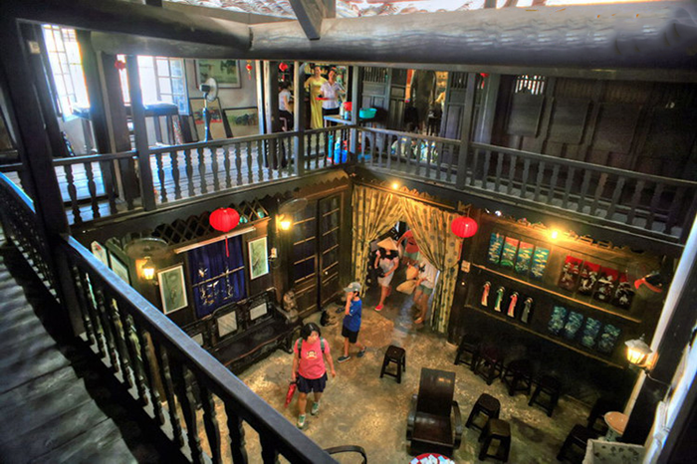
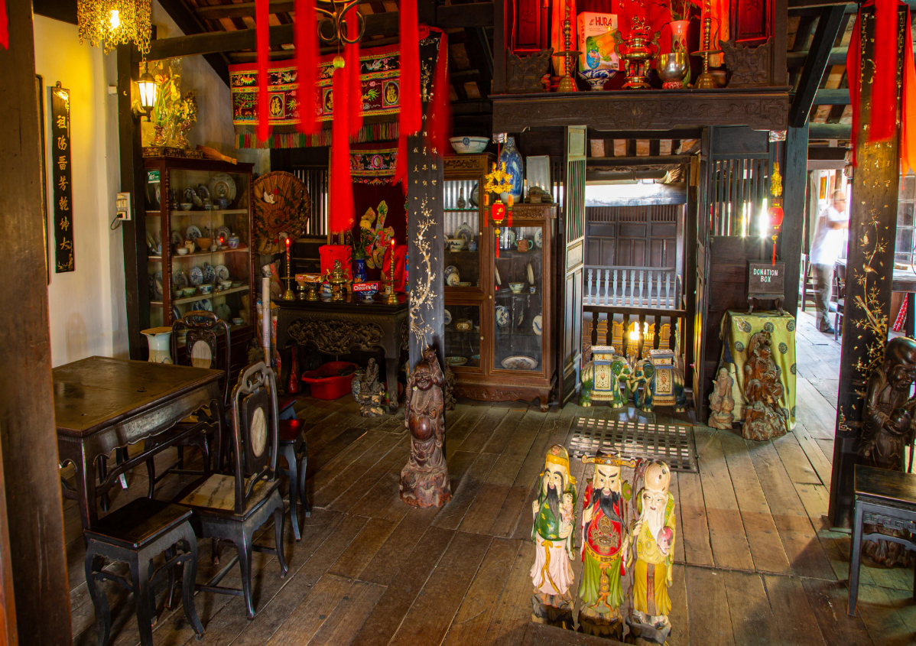
Nhà cổ Phùng Hưng có kết cấu hai tầng, dạng nhà ống, hẹp ở chiều ngang và chiều sâu hơi dài. Những lớp ngói âm dương đều tăm tắp được tính toán theo thuật phong thủy ngũ hành tạo nên một sắc thái đặc trưng. Không gian bên trong nhà chính thiết kế rộng rãi, dành cho việc buôn bán và thờ tự.

